Slide 1
Прогноз продаж
Кузнецов Г.И.

Slide 2
Введение
Используемый набор данных — данные магазина.
Он управляет более чем 3000 аптек в 7 европейских странах.
Материалы:
habr.com/ru/companies/mvideo/articles/769190/
https://habr.com/ru/companies/mvideo/articles/769756/
Цель: предсказать ежедневные продажи на срок до шести недель вперед
Задачи:
1. EDA
2. Анализ временных рядов
3.Прогнозирование моделирование
4. Результаты
5. Презентация

Slide 3
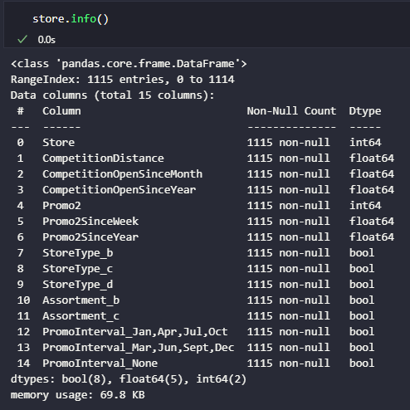
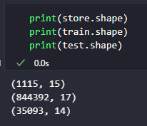
Описание данных
Имеем достаточно объемный набор данных о продажах различных магазинов со всей подробной информацией о них.
Размеры датасетов:
Пример обработанного* датасета с магазинами

Slide 4
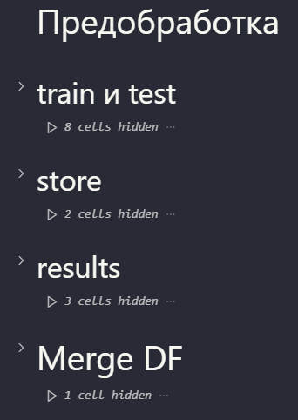
Предобработка
Данные оказались очень грязными, при этом обрабатывать отдельно пришлось несколько датасетов. В целом, из основного:
приведение к числовому типу
работа с датой (разобрать на отдельный фичи)
исправление ошибочных значений (не соответствующих типу колонки)
работа с пропусками
Также сразу убрал закрытые магазины.

Slide 5
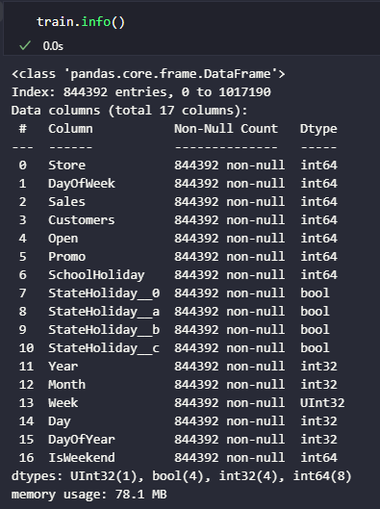
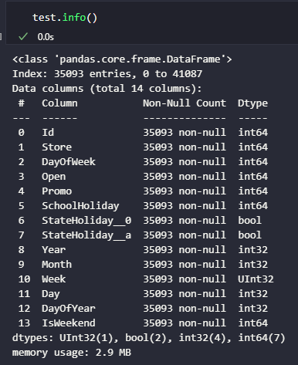

Предобработка: результаты

Slide 6
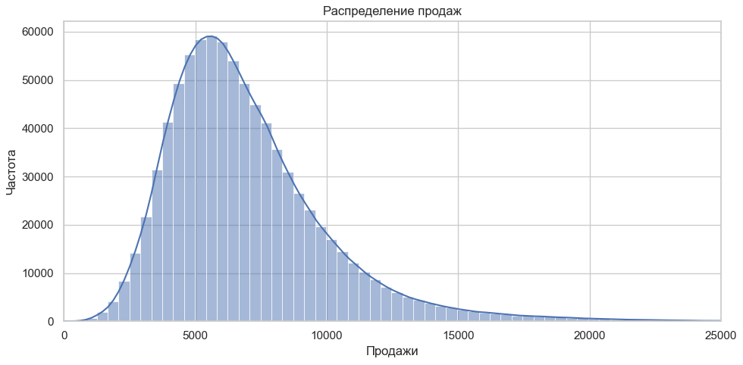
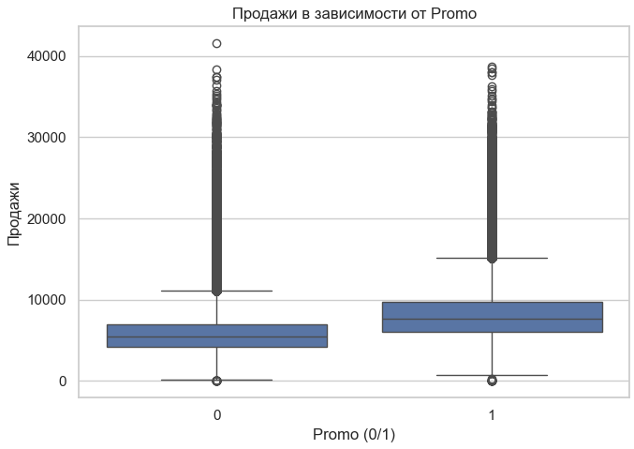
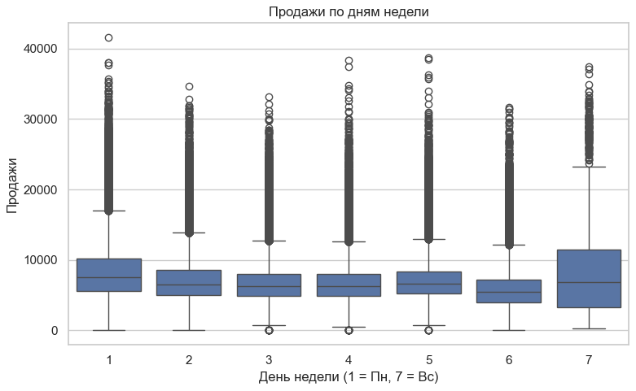
EDA

Slide 7
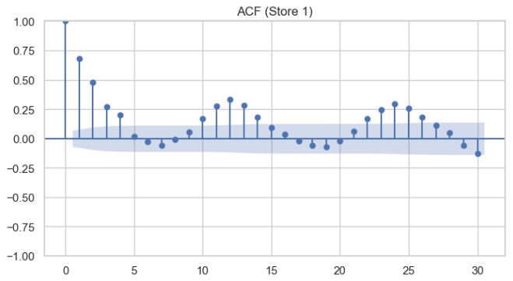
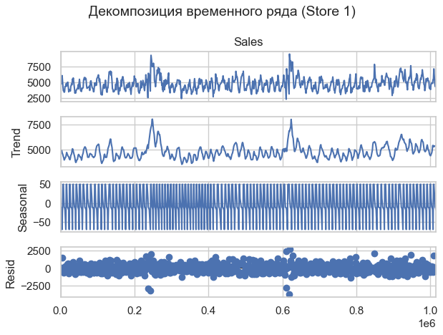
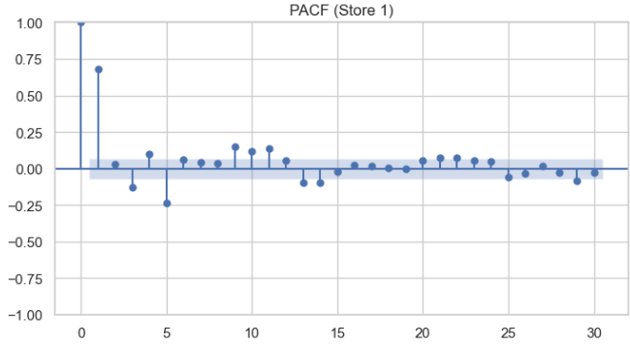
Временные ряды

Slide 8

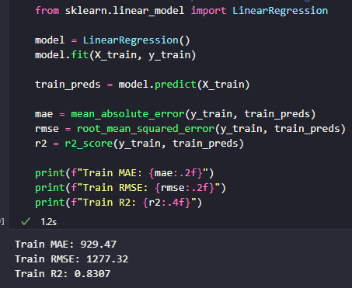
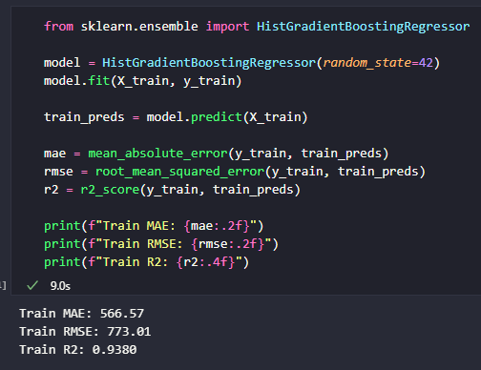
Моделирование

Slide 9
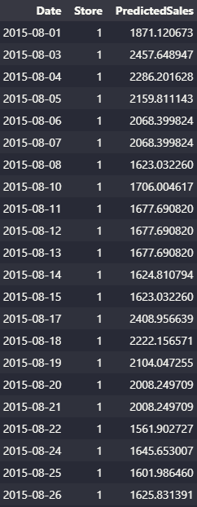
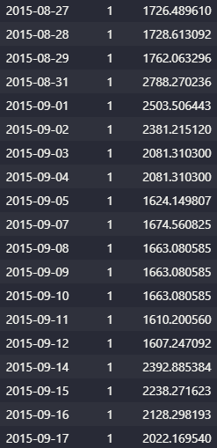
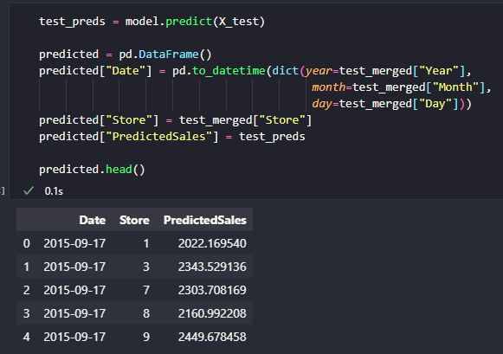
Прогнозирование

Slide 10
Выводы
проведен исследовательский анализ данных (EDA), выявлены ключевые зависимости и особенности продаж;
выполнен анализ временных рядов: сезонность, тренды, проверка стационарности;
построены и обучены модели для прогнозирования продаж, протестированы различные алгоритмы;
спрогнозированы продажи на срок до шести недель вперёд!

Slide 11
Спасибо за внимание

